Slide 1
Результаты работы РУМЦ-Авто в 2023 году.
План на 2024 год
Смагина Елизавета Владимировна, руководитель РУМЦ-Авто

Slide 2
Региональный учебно-методический центр по сопровождению профессиональных образовательных организаций Омской области по организации образовательного процесса по группе профессий 11442 «Водитель автомобиля»
26 декабря 2022 года – открытие РУМЦ-Авто
(Распоряжение Министерства образования Омской области №5099 от 26 декабря 2022)
Главная цель - содействие профессиональным образовательным организациям Омской области в повышении качества
подготовки водителей.

Slide 3
Региональный учебно-методический центр по сопровождению профессиональных образовательных организаций Омской области по организации образовательного процесса по группе профессий 11442 «Водитель автомобиля»
РУМЦ-Авто в цифрах!
Заключено 23 соглашения о взаимодействии РУМЦ-Авто с образовательными организациями.
Сотрудничество:
1. федеральный учебный центр ФГБОУ ВО «СибАДИ»
2. УМВД России по Омской области (МЭО ГИБДД)
3. взаимодействие с военными комиссариатами.

Slide 4
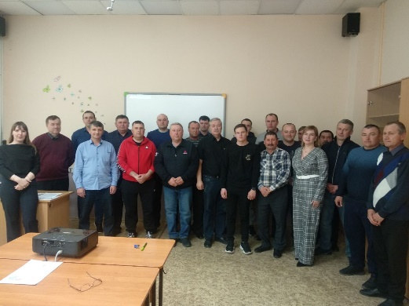
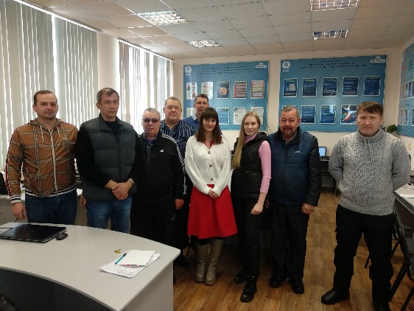
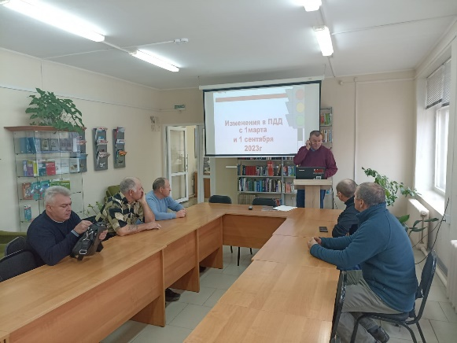
Региональный учебно-методический центр по сопровождению профессиональных образовательных организаций Омской области по организации образовательного процесса по группе профессий 11442 «Водитель автомобиля»
Обучение руководителей и педагогических работников ПОО
Курсы краткосрочного повышения квалификации «Изменения в законодательстве РФ по безопасности дорожного движения», 30 человек
Курсы краткосрочного повышения квалификации по программе «Технический минимум», 30 человек
Обучение по программе профессиональной переподготовки «Педагог профессионального образования», 12 человек.
Курсы повышения квалификации «Методологические и педагогические основы работы мастера производственного обучения по вождению транспортных средств», 24 человека

Slide 5
Региональный учебно-методический центр по сопровождению профессиональных образовательных организаций Омской области по организации образовательного процесса по группе профессий 11442 «Водитель автомобиля»
Анализ тестирования на знание ПДД среди преподавателей и мастеров ПО по вождению транспортных средств образовательных организаций Омского региона.
Количество участников тестирования: 30 человек, из них 2 преподавателя ПДД, 28 - мастера производственного обучения вождению транспортных средств.
Отметку «СДАЛ» получили 8 человек - 27%, из них 6 человек не допустили ни одной ошибки, 2 человека допустили ошибки в основном блоке, но ответили без ошибок в дополнительных блоках.

Slide 6
Региональный учебно-методический центр по сопровождению профессиональных образовательных организаций Омской области по организации образовательного процесса по группе профессий 11442 «Водитель автомобиля»
Анализ тестирования на знание ПДД среди преподавателей и мастеров ПО по вождению транспортных средств образовательных организаций Омского региона.
Май 2023 года
Общее количество участников тестирования: 22 человека, 22 - мастера производственного обучения вождению транспортных средств.
Отметку «СДАЛ» получили 8 человек – 36, 3%, из них 6 человек не допустили ни одной ошибки.

Slide 7
Региональный учебно-методический центр по сопровождению профессиональных образовательных организаций Омской области по организации образовательного процесса по группе профессий 11442 «Водитель автомобиля»
Анализ тестирования на знание ПДД среди преподавателей и мастеров ПО по вождению транспортных средств образовательных организаций Омского региона.
Октябрь 2023 года
Общее количество участников тестирования: 24 человека, 1 - преподаватель ПДД, 23 - мастера производственного обучения вождению транспортных средств.
Отметку «СДАЛ» получили 9 человек – 38%, из них 6 человек не допустили ни одной ошибки.

Slide 8
Региональный учебно-методический центр по сопровождению профессиональных образовательных организаций Омской области по организации образовательного процесса по группе профессий 11442 «Водитель автомобиля»
Анализ тестирования на знание ПДД среди преподавателей и мастеров ПО по вождению транспортных средств образовательных организаций Омского региона.
Ноябрь 2023 года
Общее количество участников тестирования: 24 человека, 1 - преподаватель ПДД, 23 - мастера производственного обучения вождению транспортных средств.
Отметку «СДАЛ» получили 11 человек – 46 %, из них 8 человек не допустили ни одной ошибки.

Slide 9
Региональный учебно-методический центр по сопровождению профессиональных образовательных организаций Омской области по организации образовательного процесса по группе профессий 11442 «Водитель автомобиля»
Анализ тестирования на знание ПДД среди преподавателей и мастеров ПО по вождению транспортных средств образовательных организаций Омского региона.
Учитывая количество мастеров ПО и преподавателей, получивших отметку «НЕ СДАЛ» или «СДАЛ», но допустил ошибки в основных вопросах, необходимо продолжать работу по регулярной проверке знаний ПДД внутри образовательной организации. Особенно следует уделить внимание темам: «Общие положения», «Общие обязанности водителей», «Обязанности пешеходов», «Обязанности пассажиров», «Дорожные знаки», «Дорожная разметка» (общее количество ошибок составляет 60%).

Slide 10
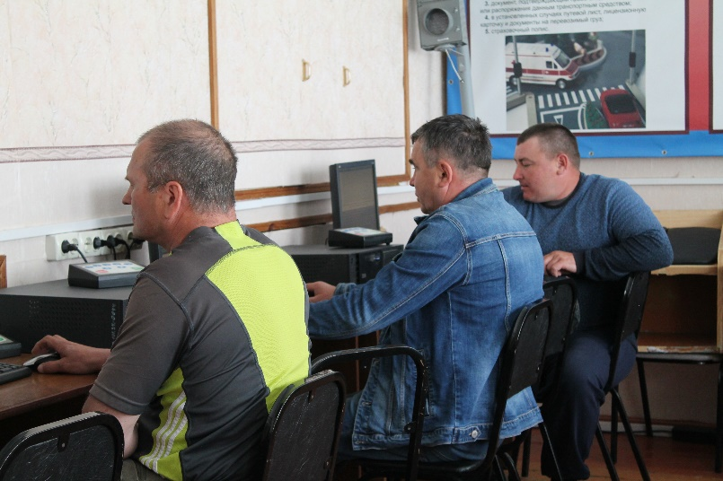
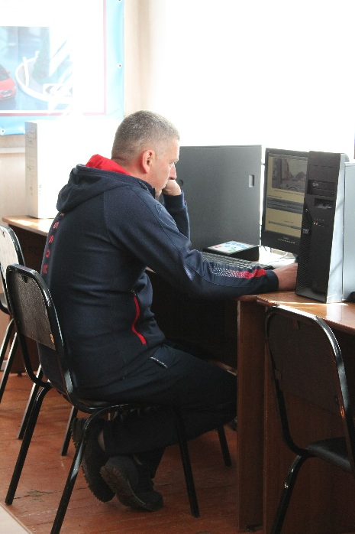
Региональный учебно-методический центр по сопровождению профессиональных образовательных организаций Омской области по организации образовательного процесса по группе профессий 11442 «Водитель автомобиля»
Анализ тестирования на знание ПДД среди преподавателей и мастеров ПО по вождению транспортных средств образовательных организаций Омского региона.
В 2024 году:
Контрольные тестирования по графику: февраль, май, октябрь

Slide 11
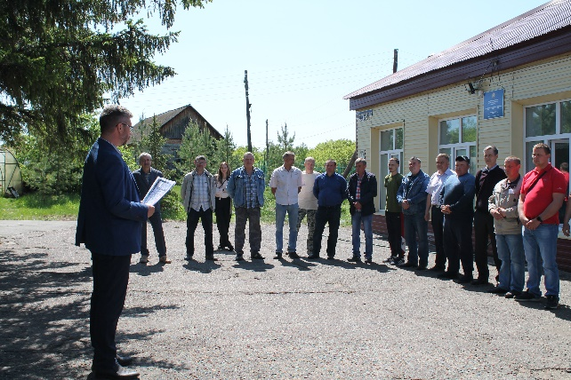
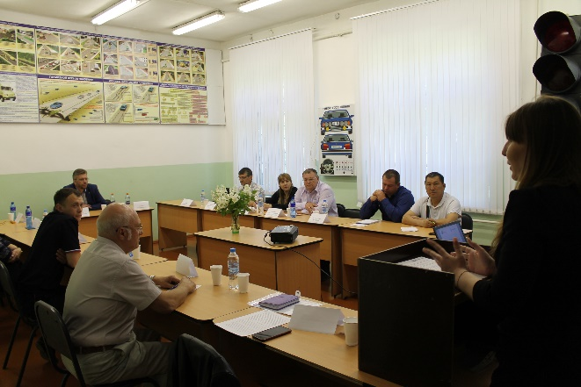
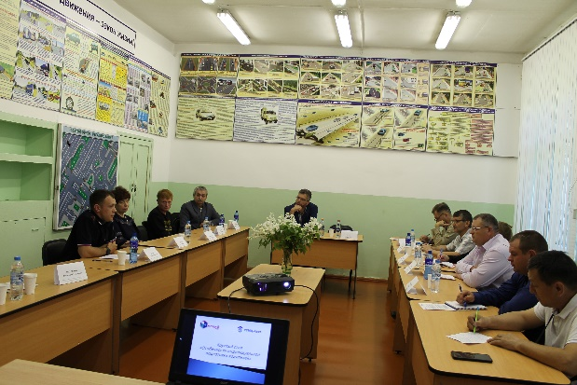
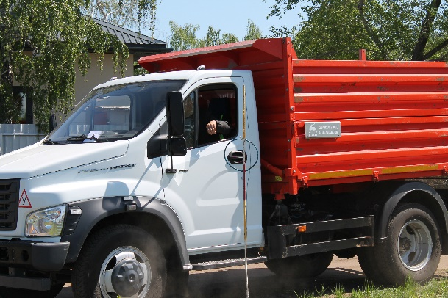
Региональный учебно-методический центр по сопровождению профессиональных образовательных организаций Омской области по организации образовательного процесса по группе профессий 11442 «Водитель автомобиля»
Организация ВКС, круглых столов и семинаров для руководителей, педагогов и мастеров производственного обучения образовательных организаций Омской области
Организовано и проведено
ВКС «Актуальные проблемы педагогических кадров по подготовке водителей», 28 марта 2023 г.
круглый стол «Особенности индивидуальной подготовки обучающихся вождению», 25 мая 2023 г.
семинар по обмену опытом для мастеров производственного обучения вождению транспортных средств категории «С», 25 мая 2023 г.

Slide 12
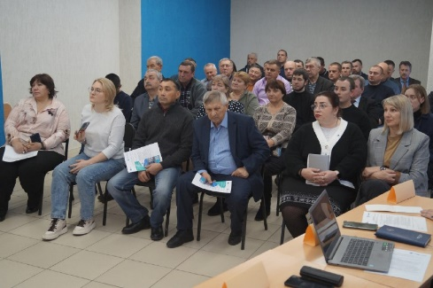
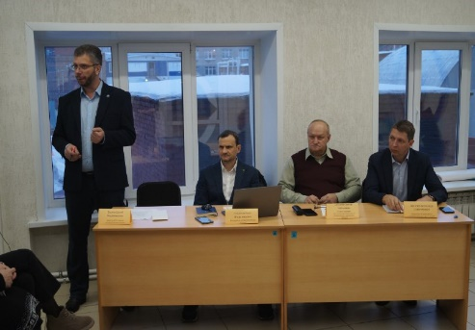
Региональный учебно-методический центр по сопровождению профессиональных образовательных организаций Омской области по организации образовательного процесса по группе профессий 11442 «Водитель автомобиля»
Организация ВКС, круглых столов и семинаров для руководителей, педагогов и мастеров производственного обучения образовательных организаций Омской области
Организовано и проведено
семинар «Актуальные проблемы подготовки кадров для автотранспортной отрасли», 01 декабря 2023 года
заочная конференция «Актуальные проблемы обучения
по программам подготовки водителей транспортных средств» (сборник)

Slide 13
Региональный учебно-методический центр по сопровождению профессиональных образовательных организаций Омской области по организации образовательного процесса по группе профессий 11442 «Водитель автомобиля»
Организация консультаций по программам подготовки водителей транспортных средств, рабочие встречи.
Создана «горячая линия» РУМЦ-Авто
Организованы рабочие встречи с образовательными организациями:
БПОУ «Омский аграрно-технологический колледж» (две рабочие встречи на базе БПОУ «Омский АТК» и БПОУ «ОАТК»)
БПОУ «Тюкалинский профессиональный колледж» (рабочая встреча на базе БПОУ «Омский АТК», организация выезда Чичерина Н. В. для независимой оценки при организации квалификационного экзамена)
БПОУ «Омский многопрофильный колледж» (рабочая встреча на базе БПОУ «Омский АТК», организация выезда Смагиной Е. В. для консультации по делопроизводству и документообороту)
БПОУ «Саргатский индустриально-педагогический колледж» (консультации по обучению в режиме он-лайн, рабочая встреча на базе БПОУ «Омский АТК»)
БПОУ «Омский колледж профессиональных технологий» (рабочие встречи, консультирование по текущим вопросам)

Slide 14
Региональный учебно-методический центр по сопровождению профессиональных образовательных организаций Омской области по организации образовательного процесса по группе профессий 11442 «Водитель автомобиля»
РУМЦ-Авто СЕГОДНЯ!!!
Мониторинг количества обучающихся по программам подготовки водителей, кадрового состава (январь 2024 года)
Рабочая встреча с МЭО ГИБДД Омской области по методическим вопросам приемки квалификационных экзаменов по управлению транспортом различных категорий (январь-февраль )
Обучение по программам дополнительного образования по направлениям «Педагогика», «Медицина» и «Психология» для руководителей и педагогов, обучающих по программам по подготовке водителей
I очная конференция «Актуальные проблемы и задачи при обучении по программам подготовки водителей»
Курс семинаров «Особенности практической подготовки студентов в транспортной отрасли», январь-май 2024 г (партнер УК сети автосервисов «Реактор»)
Круглые столы для руководителей, ответственных лиц и педагогов, отвечающих за подготовку водителей транспортных средств (май, декабрь 2024 года)

Slide 15
Региональный учебно-методический центр по сопровождению профессиональных образовательных организаций Омской области по организации образовательного процесса по группе профессий 11442 «Водитель автомобиля»
Самые активные образовательные учреждения Омской области:
БПОУ «Омский аграрно-технологический колледж»
БПОУ «Тюкалинский профессиональный колледж» БПОУ «Называевский аграрно-индустриальный техникум»
БПОУ «Саргатский индустриально-педагогический колледж» БПОУ «Омский колледж профессиональных технологий»

Slide 16
Региональный учебно-методический центр по сопровождению профессиональных образовательных организаций Омской области по организации образовательного процесса по группе профессий 11442 «Водитель автомобиля»
1 апреля 2022 года - Административный регламент Министерства внутренних дел Российской Федерации по предоставлению государственной услуги по проведению экзаменов на право управления транспортными средствами и выдаче водительских удостоверений, утвержденный приказом МВД России от 20 февраля 2021 г. № 80
с 1 апреля 2024 года вступают в силу изменения

Slide 17
Региональный учебно-методический центр по сопровождению профессиональных образовательных организаций Омской области по организации образовательного процесса по группе профессий 11442 «Водитель автомобиля»
ВАЖНО!!!!!!
Предоставление действующего медицинского заключения при повторной сдаче экзамена (теоретического или практического).
Предоставление СНИЛС (при наличии)
Предоставления действующего паспорта РФ или иного документа, удостоверяющего личность (например, гражданин Республики Казахстан). НЕТ отсрочки 30 дней!!!!
Отказ от предоставлении государственной услуги (не будет получен допуск инспектора), если о гражданине сформировано решение о принятии временных мер, направленных на обеспечение явки по повестке военного комиссариата, в виде ограничения на пользование гражданином правом на управление транспортными средствами

Slide 18
Региональный учебно-методический центр по сопровождению профессиональных образовательных организаций Омской области по организации образовательного процесса по группе профессий 11442 «Водитель автомобиля»
ВАЖНО!!!!!!
5. Отказ в обращение заявителя, подвергнутого административному наказанию за управление транспортным средством в состоянии опьянения, а также за невыполнение требования о прохождении медицинского освидетельствования на состояние опьянения или требования о запрещении водителю употреблять алкогольные напитки, наркотические или психотропные вещества в случаях, установленных законодательством Российской Федерации, и не имеющего при этом права на управление транспортным средством либо лишенным такого права, до истечения срока административного наказания!

Slide 19
Региональный учебно-методический центр по сопровождению профессиональных образовательных организаций Омской области по организации образовательного процесса по группе профессий 11442 «Водитель автомобиля»
ВАЖНО!!!!!!
6. В случае соответствия экзаменационного транспортного средства требованиям, установленным абзацем вторым пункта 3 требований приложения № 3 к Правилам на сиденье, с которого осуществляется доступ к дублирующим органам управления транспортным средством, может находиться обучающий вождению либо должностное лицо подразделения Госавтоинспекции, соответствующее требованиям абзацев третьего и четвертого пункта 7 Правил. В этом случае экзаменатор располагается таким образом, чтобы иметь возможность контролировать действия кандидата в водители и лица, находящегося на сиденье, с которого осуществляется доступ к дублирующим органам управления транспортным средством. При проведении практического экзамена лица, находящиеся в экзаменационном транспортном средстве на сиденье, с которого осуществляется доступ к дублирующим органам управления транспортным средством, вмешиваются в процесс управления транспортным средством в целях предотвращения возникновения дорожно-транспортного происшествия или наезда на препятствие
Представитель образовательной организации (мастер ПО) имеет возможность садиться на место экзаменатора!!!!!!

Slide 20
Региональный учебно-методический центр по сопровождению профессиональных образовательных организаций Омской области по организации образовательного процесса по группе профессий 11442 «Водитель автомобиля»
ВАЖНО!!!!!!
7. При выполнении упражнения «Горка», остановка при спуске больше не требуется!!!!
8. Количество штрафных баллов, при которых ставится отметка «НЕ СДАН», увеличивается до 7 баллов.
9. Радиус разворота механического транспортного средства увеличивается с 5 м до 7 м (из внесенных предложений)
Желаем ВАШИМ кандидатам в водители успешной сдачи экзаменов в 2024 году!!!!

Slide 21
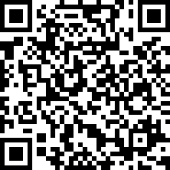
Региональный учебно-методический центр по сопровождению профессиональных образовательных организаций Омской области по организации образовательного процесса по группе профессий 11442 «Водитель автомобиля»
Контактная информация
Адрес: 644024, г. Омск, ул. Гагарина, 10, каб. 201
Телефон: +79514077079
E-mail: rumc-auto@oatk.org
САЙТ: ОАТК.РФ/rumts-avto

Slide 22
Региональный учебно-методический центр по сопровождению профессиональных образовательных организаций Омской области по организации образовательного процесса по группе профессий 11442 «Водитель автомобиля»
СПАСИБО ЗА ВНИМАНИЕ !

